Slide 1
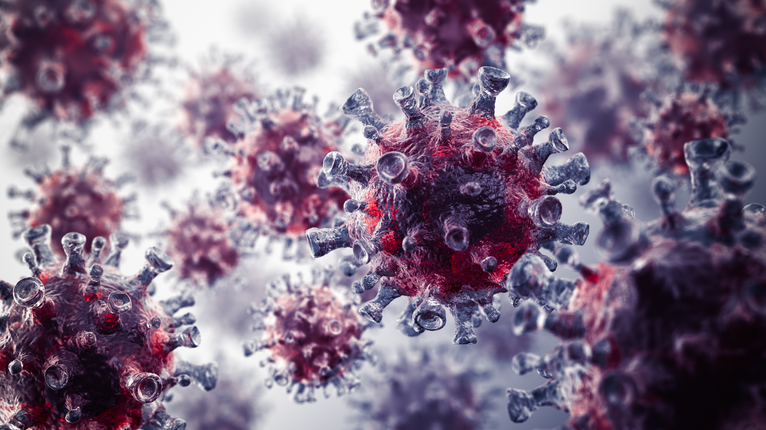


Formation PCI
Pratiques de bases
PCI : Notre équipe, votre alliée!
Centre-Sud-de-l’île-de-Montréal- Universitaire
Notes:
Dans cette courte présentation, nous allons aborder les éléments clés qui touche la prévention et le contrôle des infections.

Slide 2
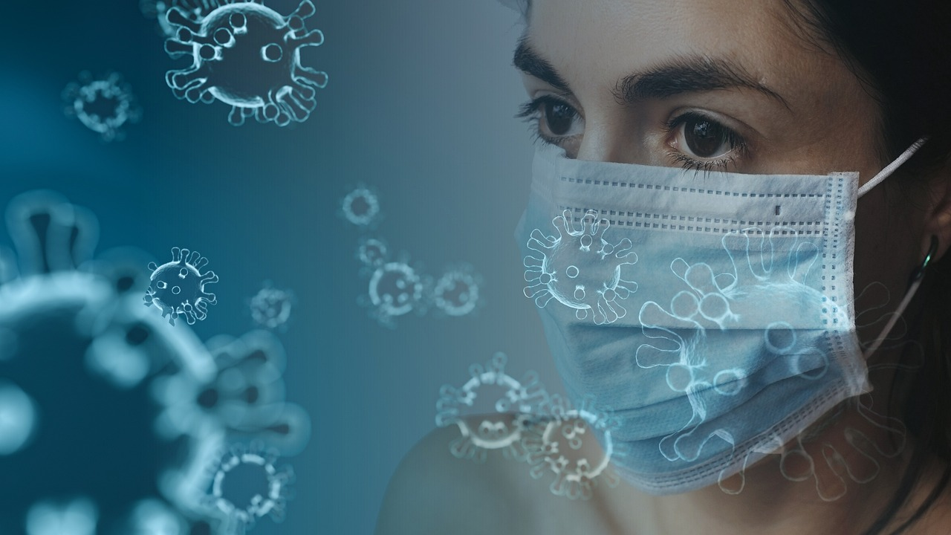

Infection nosocomiale
«Infection acquise au cours d’un épisode de soins administrés par un établissement du réseau de la santé, quel que soit le lieu où ils sont administrés¹.»
1. Ministère de la Santé et des Services sociaux (2006). Cadre de référence à l’intention des établissements de santé du Québec. Repéré à publications.msss.gouv.qc.ca/acrobat/f/documentation/2006/06-209-02.pdf
Notes:
Une infection acquise au cours d'un séjour dans un établissement de santé. Ces infections se développent pendant l'hospitalisation, ou après, mais étaient absentes au moment de l'admission du patient.
On les appelle également infections associées aux soins, car elles sont directement liées aux actes médicaux et aux soins fournis dans ces établissements.

Slide 3
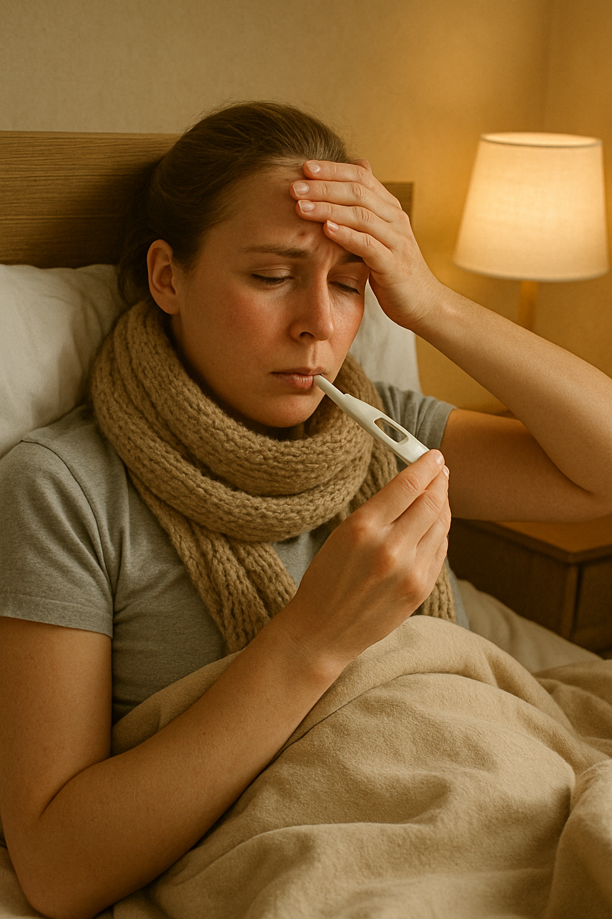
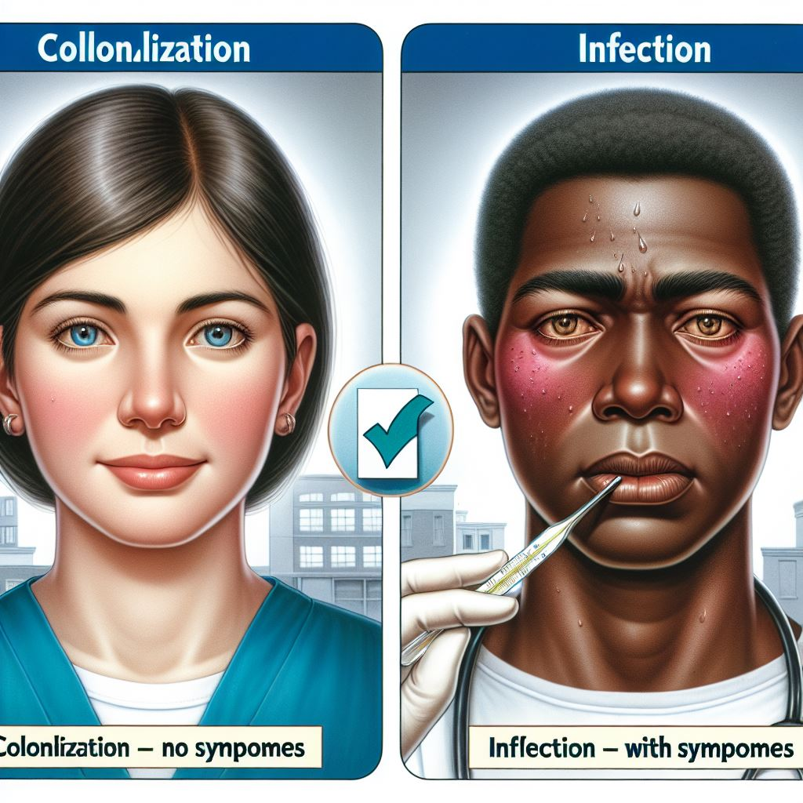

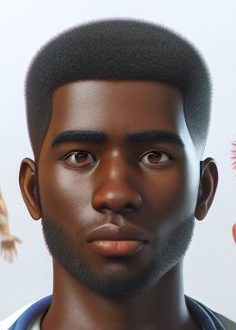
Colonisation vs Infection
Colonisation
Infection
Présence de symptômes
Réponse immunitaire active
Traitement requis
Absence de symptômes
Aucune maladie
Notes:
La colonisation signifie qu’un micro-organisme est présent sur ou dans le corps, mais sans causer de symptômes ni de réaction du corps. Il n'y a donc pas de maladie.
Exemples :
SARM (Staphylococcus aureus résistant à la méthicilline) peut être présent sur la peau ou dans les narines d’un patient sans provoquer d'infection.
L’infection, survient quand ces micro-organismes causent des signes et des symptômes : fièvre, douleur, le corps réagit. avec une réponse inflammatoire ou une maladie. Nécessite un tratitement.
Pourquoi c'est important en PCI ? Parce qu’une personne colonisée peut transmettre des microbes même sans être malade. Et si une infection se développe, le risque de transmission est souvent plus élevé.
Comparaison avec un iceberg :
- Infection = partie visible de l’icerberg (les symptomes sont évidents, présents)
- Colonisation = partie immergée. Microorganismes sont présents mais invisibles et peuvent causer des dommages

Slide 4
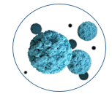
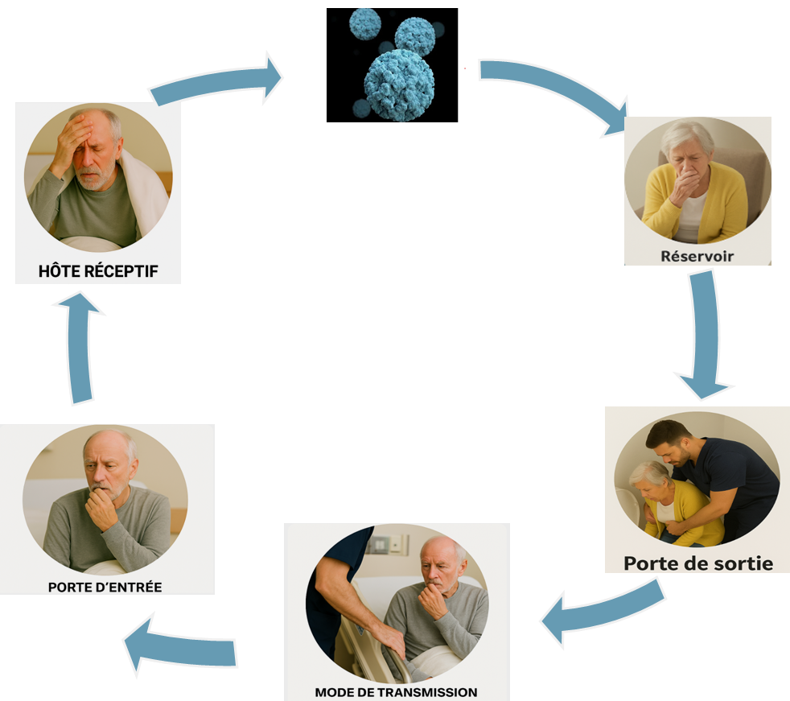
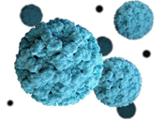
Chaîne de transmission
Agent infectieux
Transmission
ThePhoto par PhotoAuthor est fournie sous licence CCYYSA.
Notes:
La chaîne de transmission des infections est un processus en six maillons :
Agent infectieux : parasites, champignons, bactéries, virus
Réservoir : Personnes et environnement, matériel de soins, mais aussi l'eau et les aliments
Porte de sortie (sorties des liquides biologiques) : bouche, nez, système respiratoire ou gastro-intestinal
Mode de transmission : contact (mains), gouttelettes, aérien (petites particules en suspension dans l'air)
Porte d'entrée : peau non intacte, muqueuses
Hôte réceptif : Personne non immunisée, immunosupprimée, vulnérable, etc.

Slide 5

Chaîne de transmission
Notes:
Pour mieux comprendre la chaine de transmission voici une courte vidéo qui montre la transmission des infections.

Slide 6

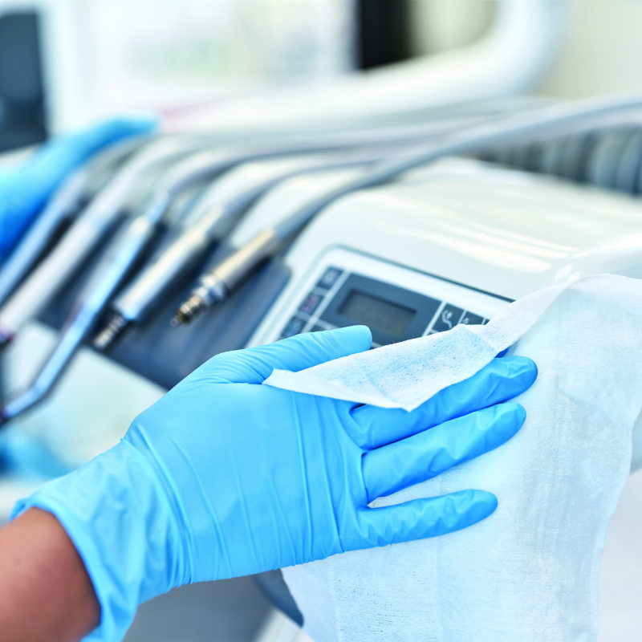
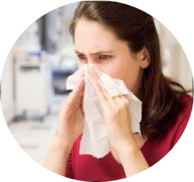
Pratiques de base
Hygiène des mains
Étiquette respiratoire
Désinfection du matériel
Notes:
Afin d'éviter la transmission des infections nous avons de moments clés dans les pratiques de base:
L'hygiène des mains
L'étiquette respiratoire
La désinfection du matériel

Slide 7
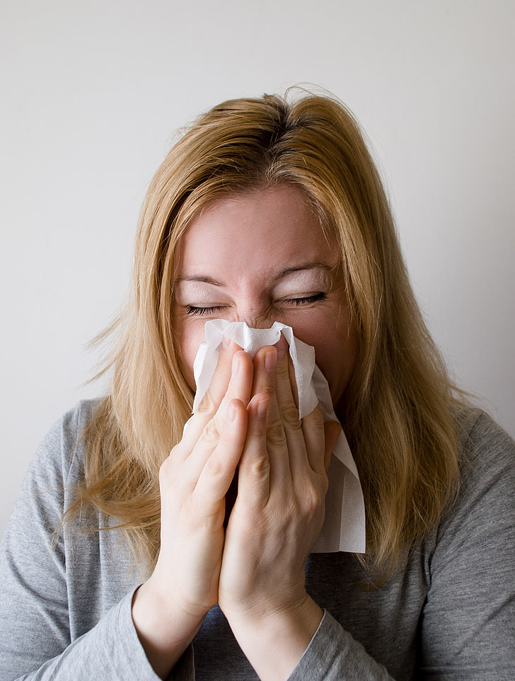

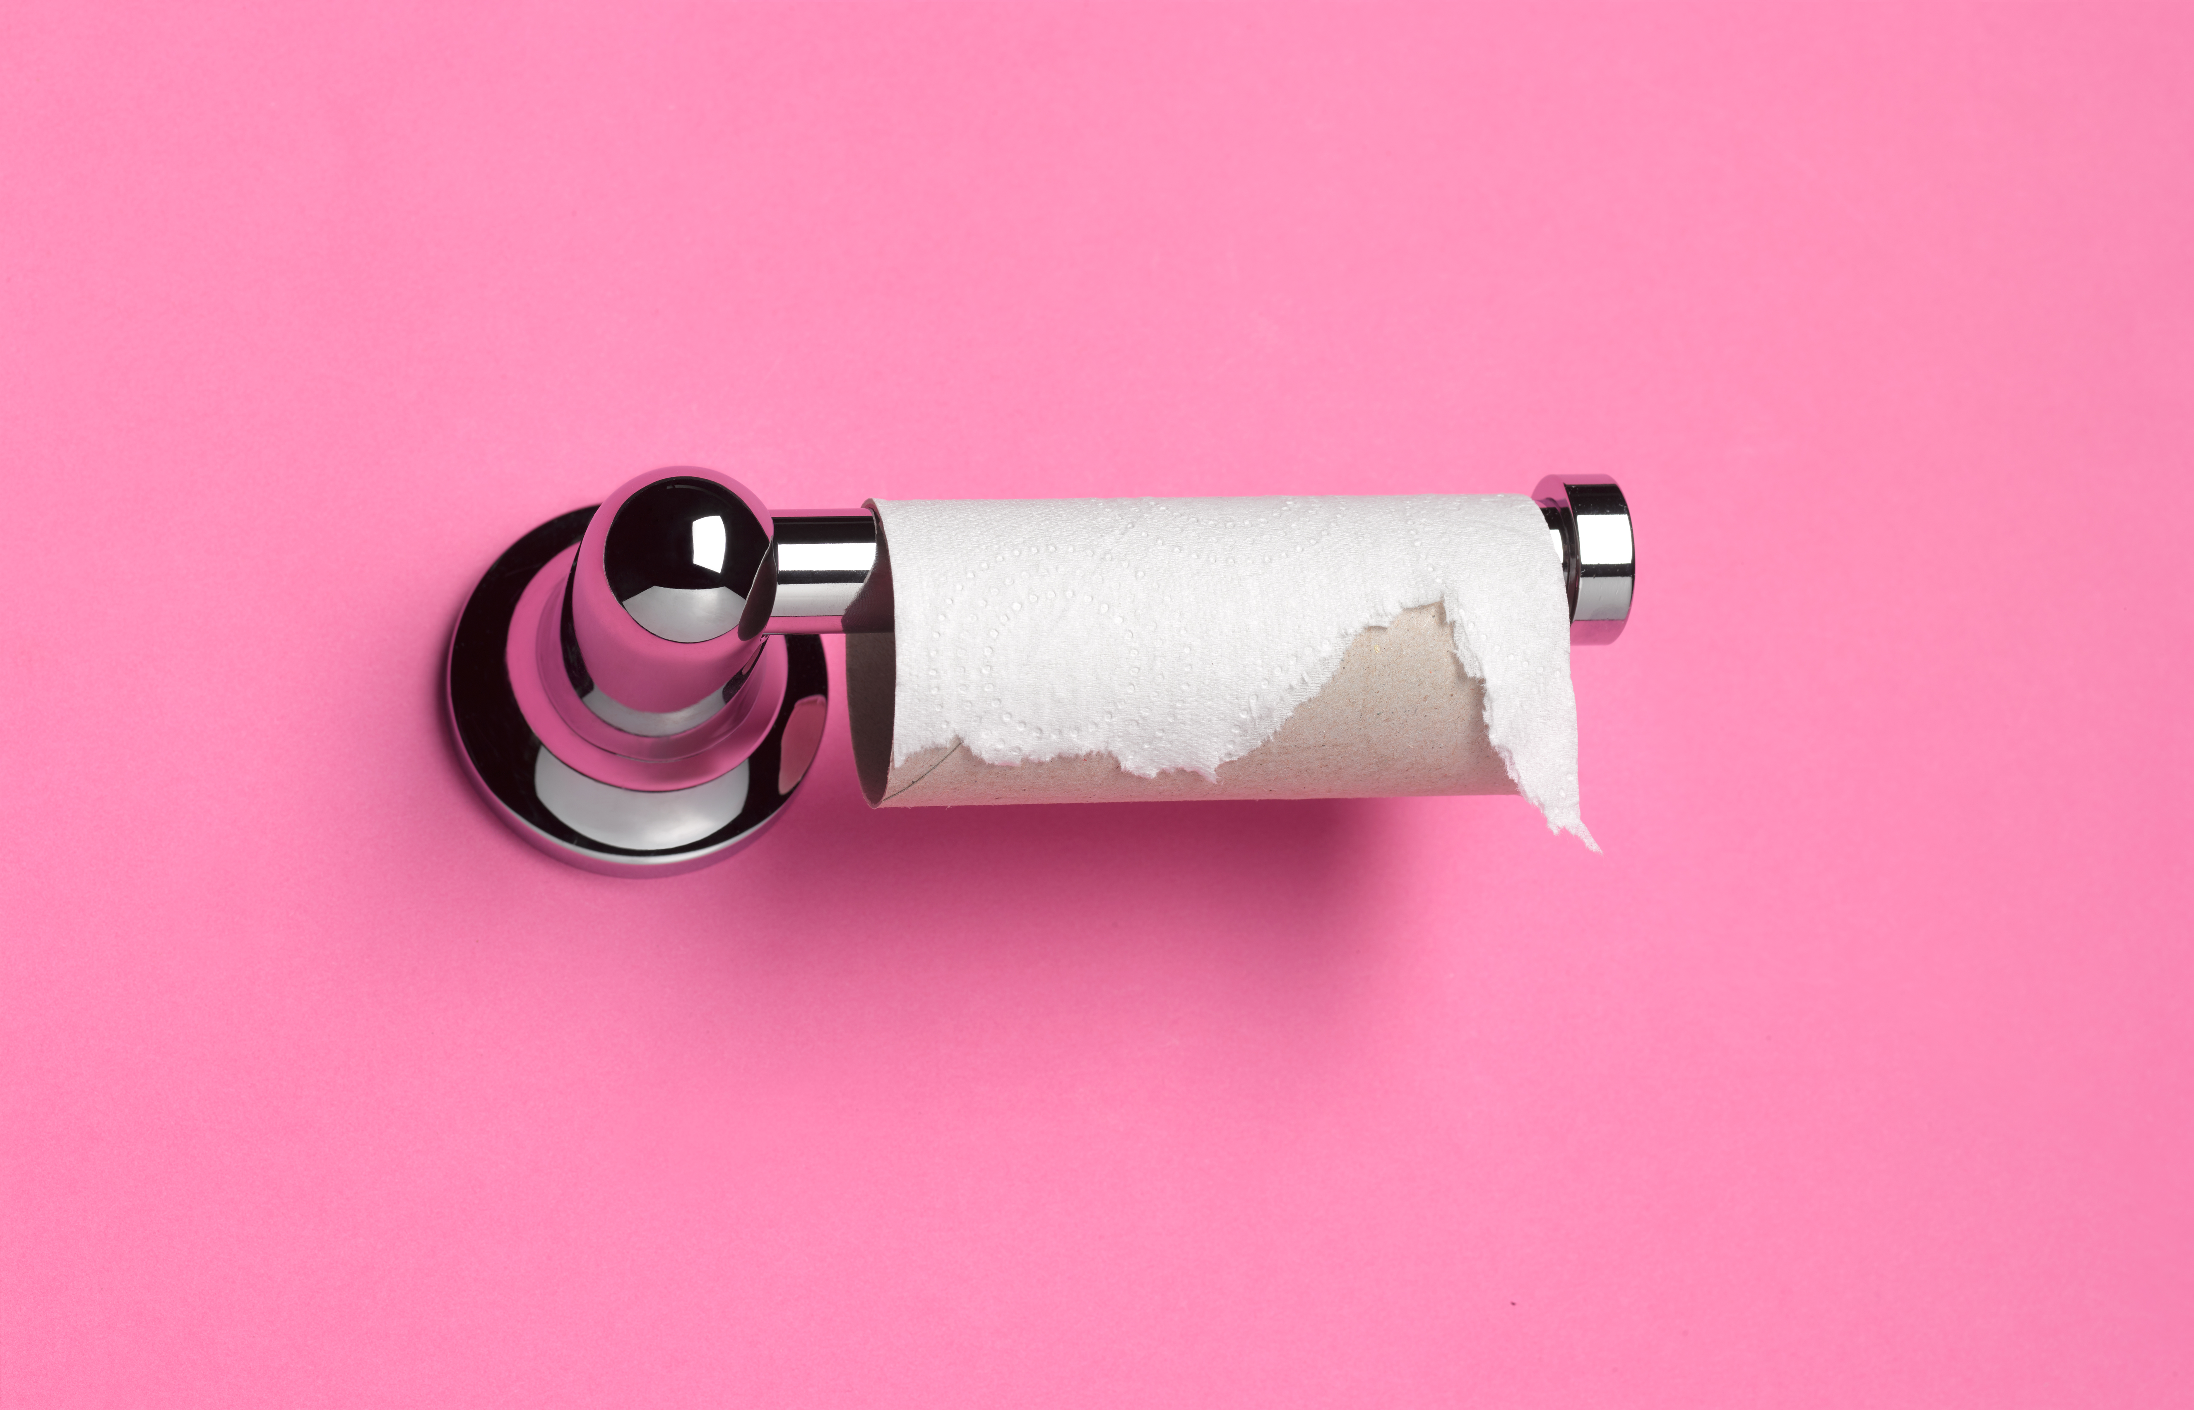
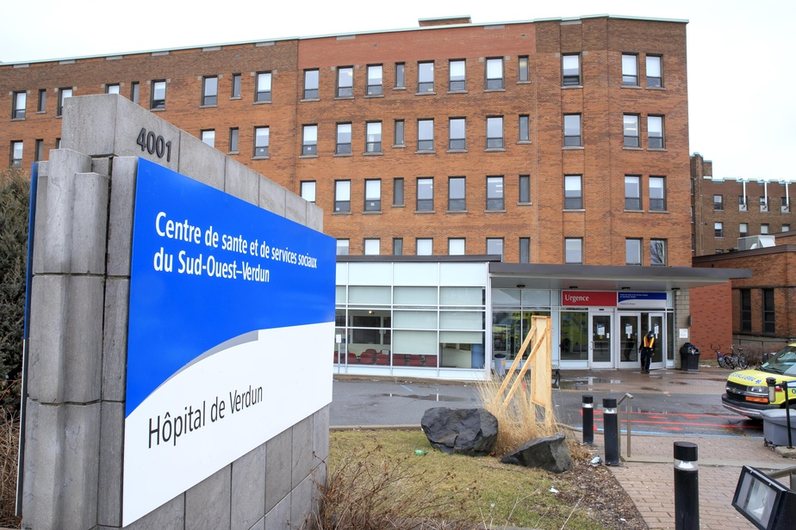
Hygiène des mains - Pratiques générales
Notes:
En lien avec l’hygiène des mains, il y a plusieurs situations de la vie quotidienne où il est important de la pratiquer.
Image 1 : après avoir toussé, éternué ou s‘être mouché
Image 2 : avant et après les repas
Image 3 : après avoir été à la salle de bain
Image 4 : en entrant à IRGLM, lors d'un changement d'unité/département etc...

Slide 8
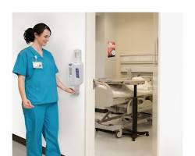
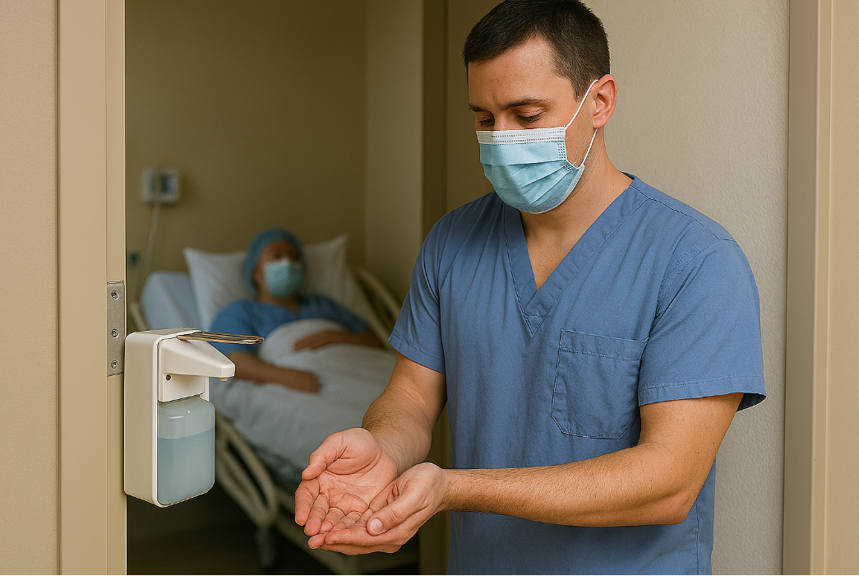
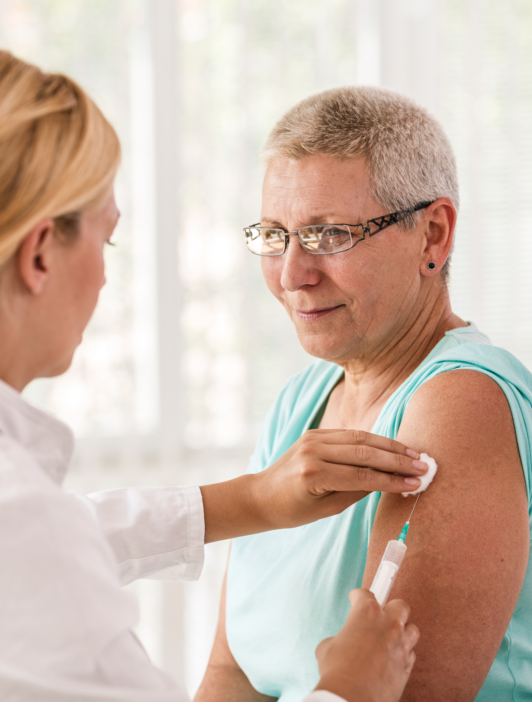
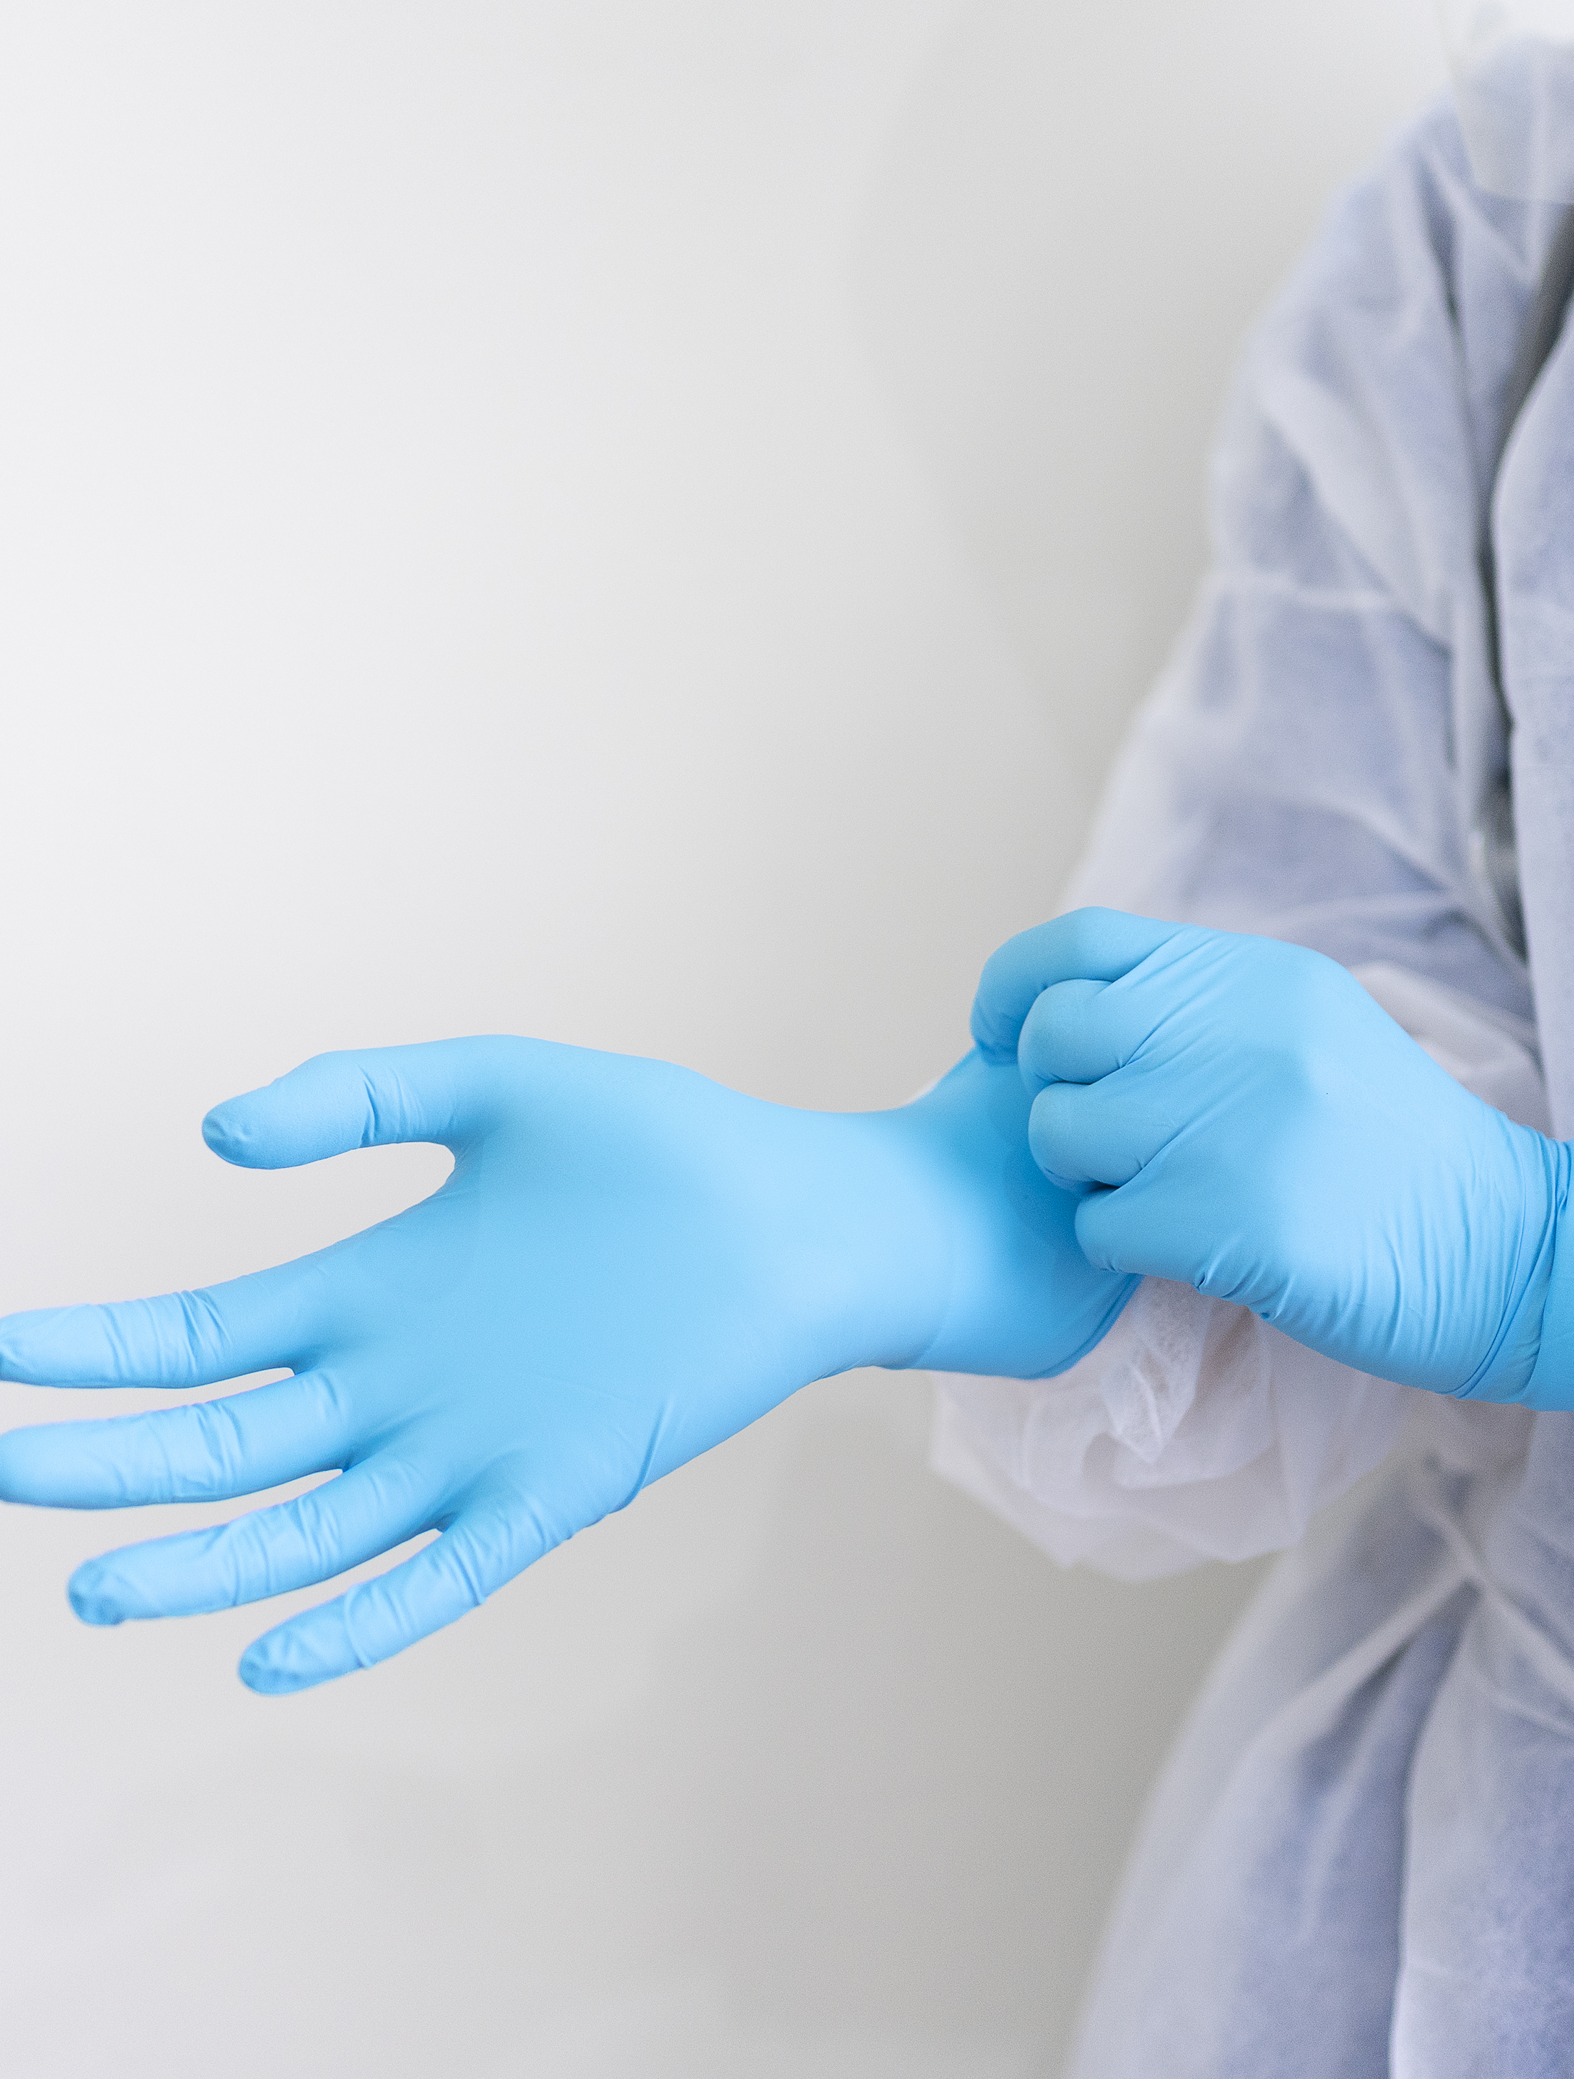
Hygiène des mains -
Milieux de soins
Moment 1
Moment 4
Notes:
Dans les milieux de soins ''4 moments'' sont ciblés pour l'hygiène des mains.
Moment 1 : lorsqu’on entre dans l’environnement du patient ou avant de le toucher.
Moment 2 : avant d’effectuer un soin aseptique.
Moment 3 : avant de mettre des gants et après les avoir retirés, ou après un risque de contact avec des liquides biologiques.
Moment 4 : en quittant l’environnement du patient.
Le deux moments clés sont le moment 1 et le moment 4.

Slide 9
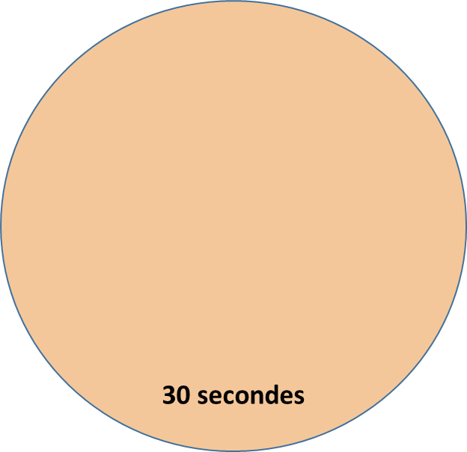
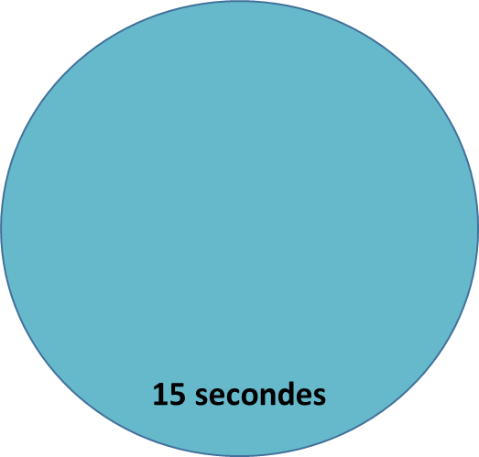

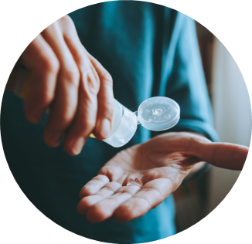
HYGIÈNE DES MAINS
Deux méthodes
À l’eau et au savon
Solution hydroalcoolique (SHA)
Vidéo HDM
Notes:
Il y a deux méthodes efficaces d'hygiène des mains
1. Hygiène des mains avec de l'eau et du savon :
Est très efficace pour éliminer les souillures visibles et lors du contact avec des liquides biologiques. Cette méthode prend au moins 30 secondes sans le temps de sechage
2. Avec une solution hydroalcoolique : on en trouve sous forme de gel, de mousse ou de liquide. Si les mains sont visiblement souillées, la solution hydroalcoolique ne sera pas efficace. Il faut alors utiliser de l’eau et du savon.
Quand vous utilisez une solution hydroalcoolique, frotter jusqu’à ce que vos mains soient complètement sèches.
Cette méthode est très pratique et plus rapide, cela prend au moins 15 secondes.
En résumé :
Lavage à l'eau et au savon : très efficace pour éliminer les souillures visibles et lors du contact avec des liquides biologiques.
Solution hydroalcoolique : pratique quand les mains ne sont pas souillées, par example après d'avoir eu contact avec l'environnement d'un usager

Slide 10
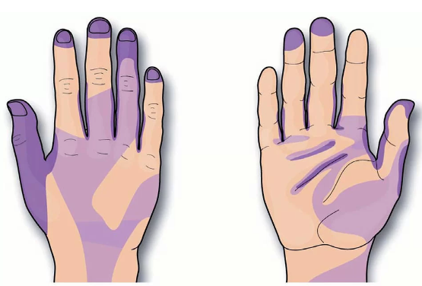
Souvent oubliées
Parfois oubliées
Bien
Notes:
Lors de l’hygiène des mains, certaines zones sont souvent oubliées, comme les pouces, la pulpe des doigts et les poignets. Il est important d’y penser, car ces zones jouent un rôle clé dans la transmission des bactéries. »

Slide 11
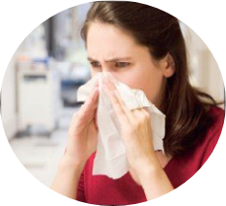
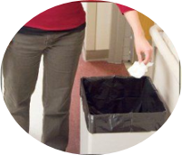
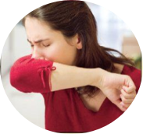
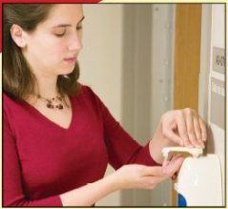
Hygiène et étiquette respiratoire
TOUSSER OU ÉTERNUER​​ SANS CONTAMINER
Couvrez votre bouche et votre nez avec un mouchoir de papier lorsque vous toussez ou éternuez
Jetez le mouchoir de papier à la poubelle
Pas de mouchoir?
Toussez ou éternuez dans le pli de votre coude ou le haut de votre bras
Lavez vos mains souvent
Notes:
La deuxième mesure clé des pratiques de base, c’est l’hygiène et l’étiquette respiratoire.
Elle correspond aux gestes simples à adopter lorsqu’on tousse ou qu’on éternue, afin de réduire la transmission des infections respiratoires comme la grippe, la COVID-19, ou autres maladies respiratoires.
Ces mesures s’appliquent à tous : les usagers, le personnel de la santé et les visiteurs en tout temps, et ce, même en période de faible circulation des virus, car plusieurs infections respiratoires circulent tout au long de l’année (ex. : coqueluche).

Slide 12
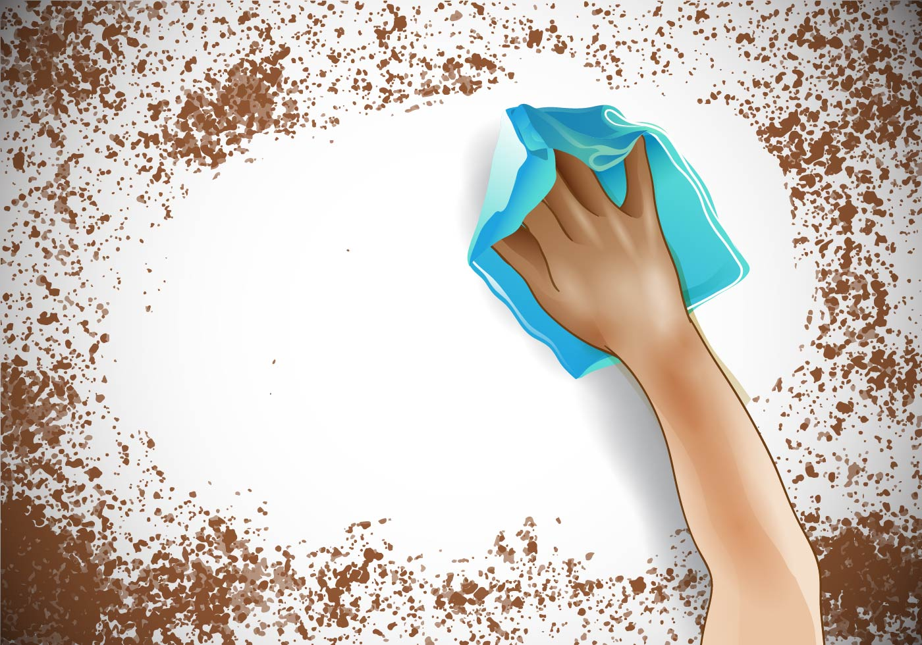
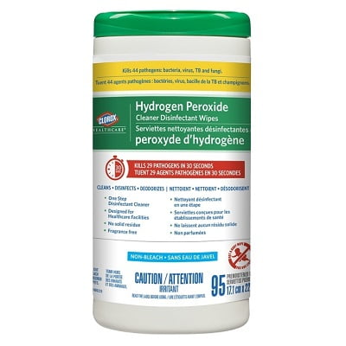
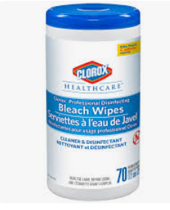
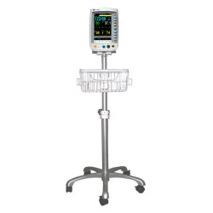
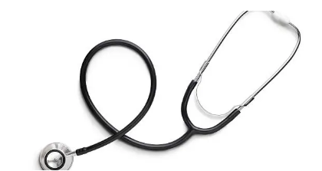
DÉSINFECTION DU MATÉRIEL
NETTOYAGE
2. DÉSINFECTION
Notes:
La troisième mesure clé concerne le nettoyage et la désinfection du petit matériel médical.
Ces mesures sont efficaces pour réduire la transmission des infections et elles doivent être réalisées entre chaque utilisation. Il faut procéder en 2 étapes:
1. Première étape: C'est le nettoyage consiste à enlever les saletés, la poussière et les autres substances pouvant héberger des agents infectieux.
Utilisez une lingette désinfectante et nettoyez le matériel.
2.Deuxième étape: La désinfection permets d’éliminer ou de tuer les agents infectieux ou d’inactiver les virus indésirables portés par les milieux inertes contaminés.
Elle détruit ou neutralise les agents infectieux qui peuvent se trouver sur les surfaces et qui n’ont pas été éliminés par le nettoyage. Il est important de bien respecter le temps d'action ou temps de contact indiqué dans la boite du produit !
En cas de doute sur la façon de désinfecter un type de matériel, veuillez vous référer aux recommandations du fabricant.

Slide 13
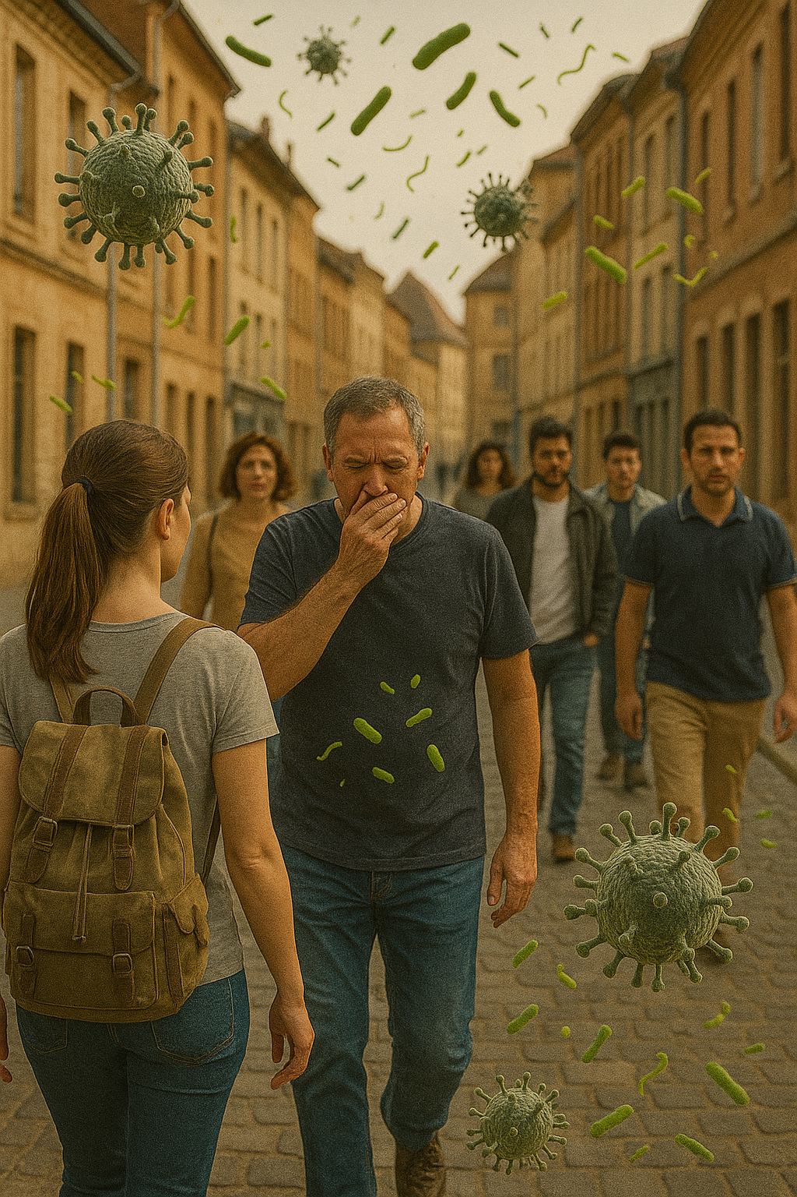
MODES DE TRANSMISSION des microorganismes
Par:
Contact
Gouttelettes
Aérien
Notes:
Nous allons maintenant aborder les différents modes de transmission des microorganismes. Ils peuvent être classés en 3 catégories :
Contact
Gouttelettes
Aérien

Slide 14
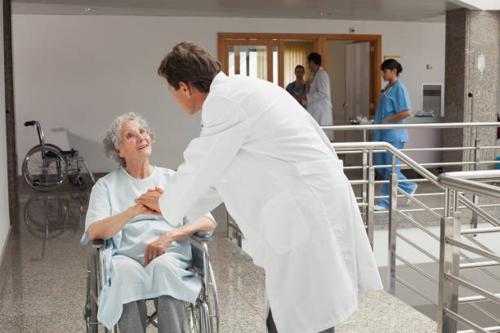
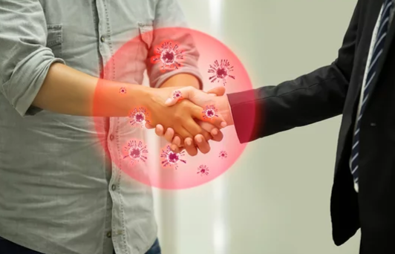
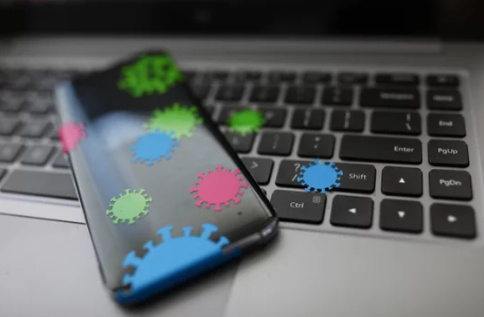
1
TRANSMISSION PAR CONTACT
Direct
Indirect
Notes:
Il existe 2 types de transmission par contact :
Contact direct :
Personne à personne : Cela se produit lorsque les microorganismes sont transférés directement d'une personne infectée à une autre par des contacts physiques tels que des poignées de main, des baisers, ou tout autre contact peau à peau.
Contact indirect :
Objets contaminés : Les microorganismes peuvent survivre sur des surfaces ou des objets (comme des poignées de porte, des jouets, des vêtements) et être transférés à une personne saine lorsqu'elle touche ces objets contaminés.
Nos cellulaires sont parmi les objets les plus contaminés du quotidien. En milieu de soins, ils peuvent facilement transmettre des micro-organismes d’un usager à l’autre et jusque chez nous. Il est donc important de désinfecter régulièrement son cellulaire et de faire l’hygiène des mains après l’avoir manipulé, avant de reprendre les soins.
Voici quelques agents pathogènes qui se transmettent par contact : SARM, ERV,EPC

Slide 15
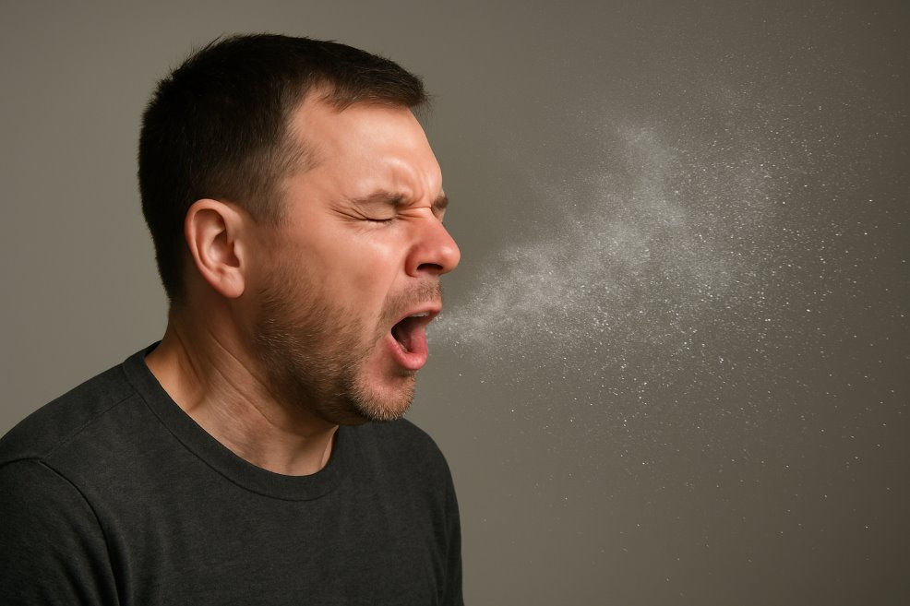
TRANSMISSION PAR GOUTTELETTES
2
Notes:
Le mode de transmission par gouttelettes, c’est quand une personne tousse, éternue ou parle et émet des gouttelettes respiratoires qui peuvent contenir des agents infectieux.
Ces gouttelettes sont assez grosses, donc elles ne restent pas longtemps dans l’air : elles tombent rapidement sur les surfaces ou les muqueuses d’une autre personne située à moins de deux mètres
Maladies qui se transmettent par gouttelettes : oreillons, rubéole

Slide 16
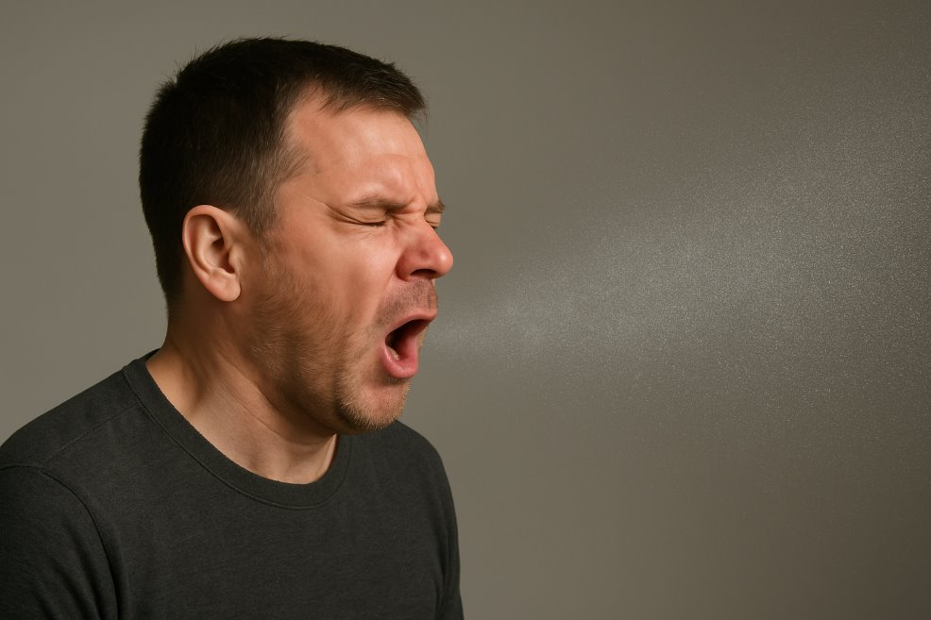
TRANSMISSION AÉRIENNE
3
Notes:
Enfin, la transmission aérienne se fait via les aérosols. Les aérosols, ce sont de toutes petites particules respiratoires en suspension dans l’air, qui peuvent contenir des micro-organismes.
Les aérosols peuvent rester dans l’air pendant plusieurs minutes, surtout dans les salles mal ventilées, et se déplacer sur une certaine distance.
Ils se produisent naturellement quand une personne respire, parle, tousse ou éternue.
Maladies qui se transmettent par voie aérienne : tuberculose

Slide 17

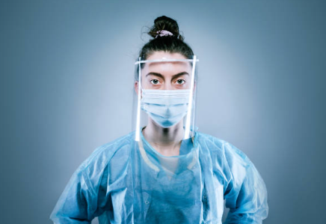
PRÉCAUTIONS ADDITIONNELLES
Notes:
Les précautions additionnelles sont un ensemble de mesures qui sont appliqués simultanément, selon le ou les modes de transmission connus ou possibles d'un microorganisme présumé ou identifié (INSPQ)

Slide 18
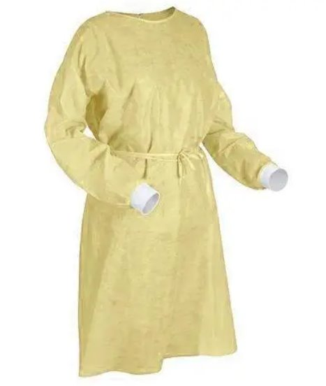
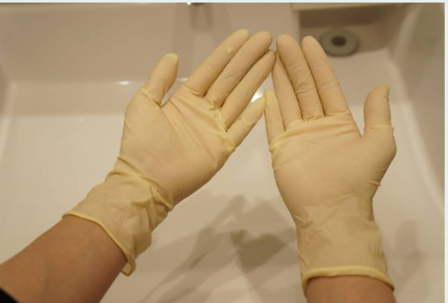
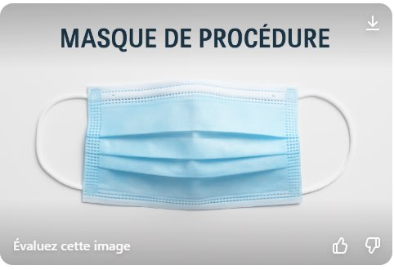
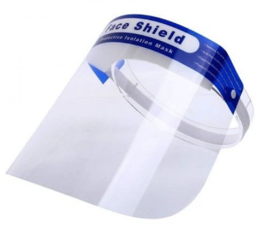
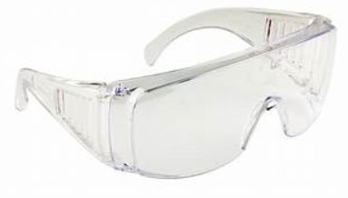
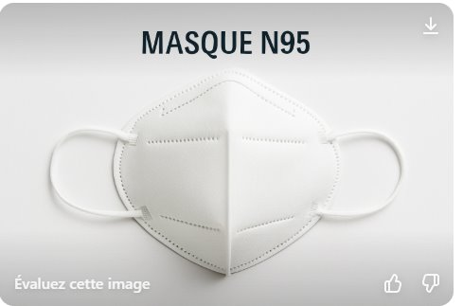
ÉPI (équipement de protection individuel)
Contact
Ex: SARM
Protection oculaire
Gouttelettes
Ex: Coqueluche
Aériennes
Ex: Tuberculose
Notes:
Nous allons maintenant voir ensemble les équipements de protection individuelle, ou ÉPI, à utiliser selon le mode de transmission.
Quel équipement doit-on utiliser contre la transmission par contact ? (Réponse : Jacquette et gants)
Quel équipement doit-on porter contre la transmission par gouttelettes ? (Réponse : masque de procédure)
Et finalement, quel équipement est nécessaire pour la transmission par voie aérienne ? (Réponse : Masque de type N95)
Dans certaines situations, l'utilisation de la visière ou des lunettes peut être requis (par exemple: risque des éclaboussures pour les usagers avec ou sans précautions additionnelles ou pour certaines précautions additionnelles comme la COVID, TB)

Slide 19
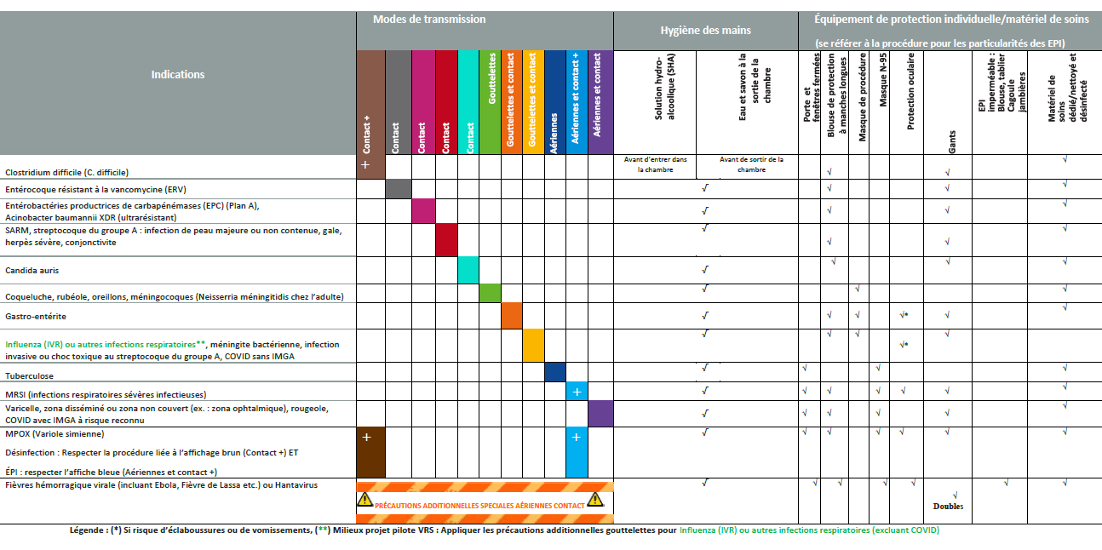
AIDE MÉMOIRE ET AFFICHES DISPONIBLES
Types d’affiches apposées sur les portes des chambres des usagers en isolement
Notes:
Voici un aide-mémoire de précautions additionnelles que vous pouvez rencontrer dans nos établissements.
Par exemple pour l’entérobactéries productrices de carbapénémases, il s’agit d’une transmission par contact et l’affiche associée est rose.

Slide 20
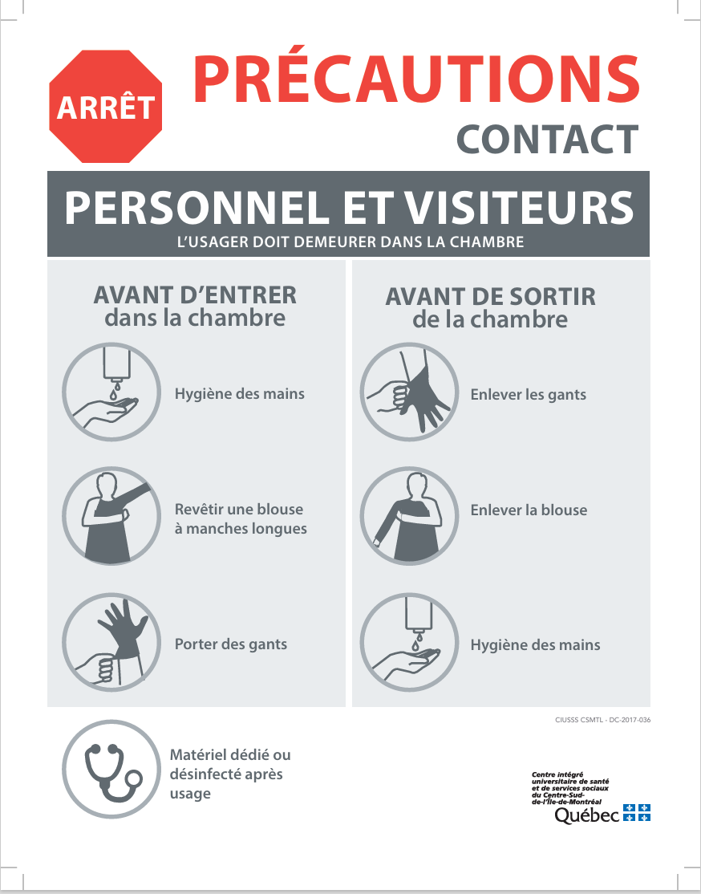
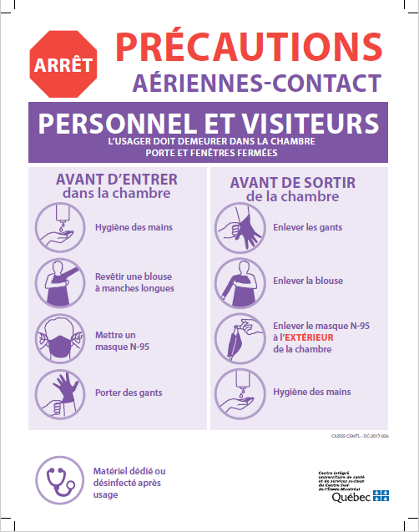
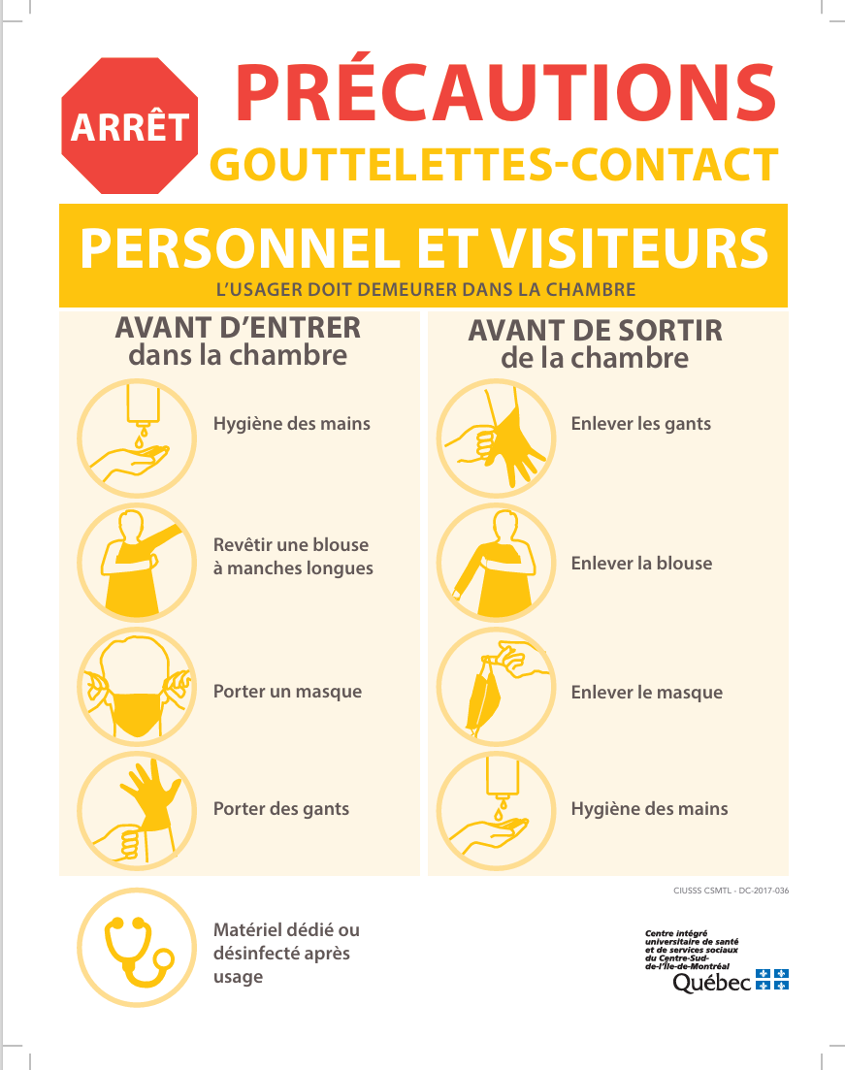
Notes:
Voici trois types d’affiches de précautions additionnelles que l’on peut retrouver au sein de l’IRGLM.
Rappelons que les couleurs permettent juste de distinguer les différents agents pathogènes.
Il est important de bien suivre les étapes indiquées sur les pancartes. On commence toujours par l’hygiène des mains.

Slide 21


MERCI!

